Slide 1
DARKROOM
Аксёнов Михаил Дмитриевич

Slide 2
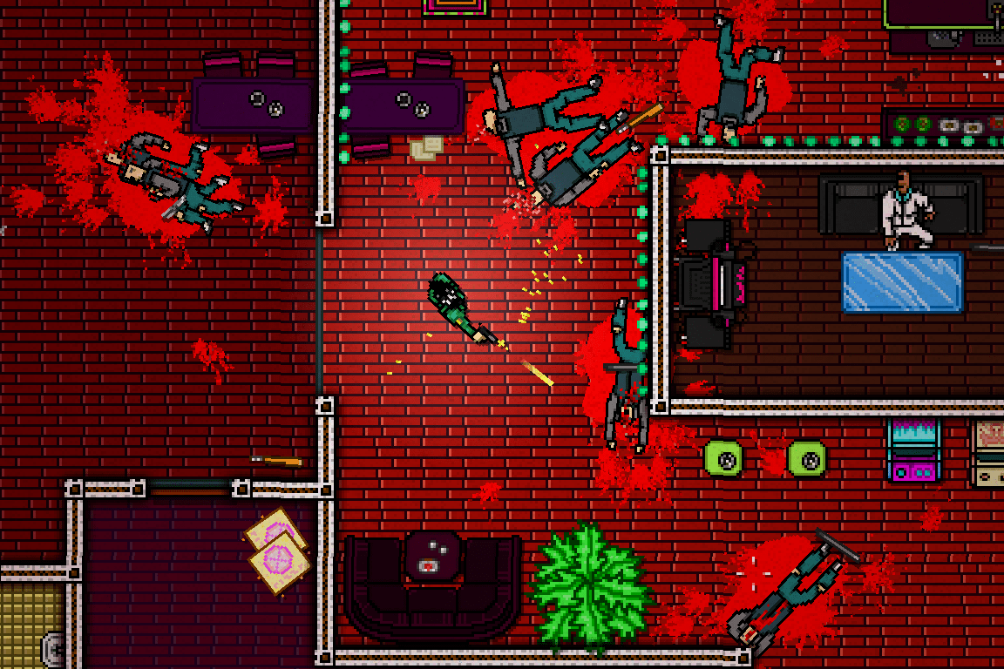
Предисловие
На создание игры меня вдохновили хоррор проекты с ограниченной видимостью, а также динамичный экшен Hotline Miami.
Геймплей Hotline Miami

Slide 3
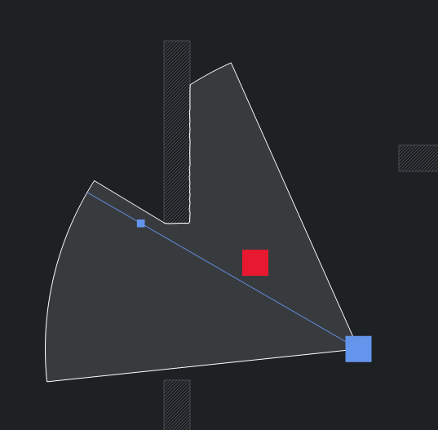
Геймплей
Darkroom – динамичный шутер с ограниченной зоной видимости. Чтобы победить, вам придется не только внимательно следить за окружением, но и прислушиваться к звукам – шагам и выстрелам, раскрывающим местоположение врагов. Ваша цель – уничтожить как можно больше противников, сражаясь против ботов.

Slide 4
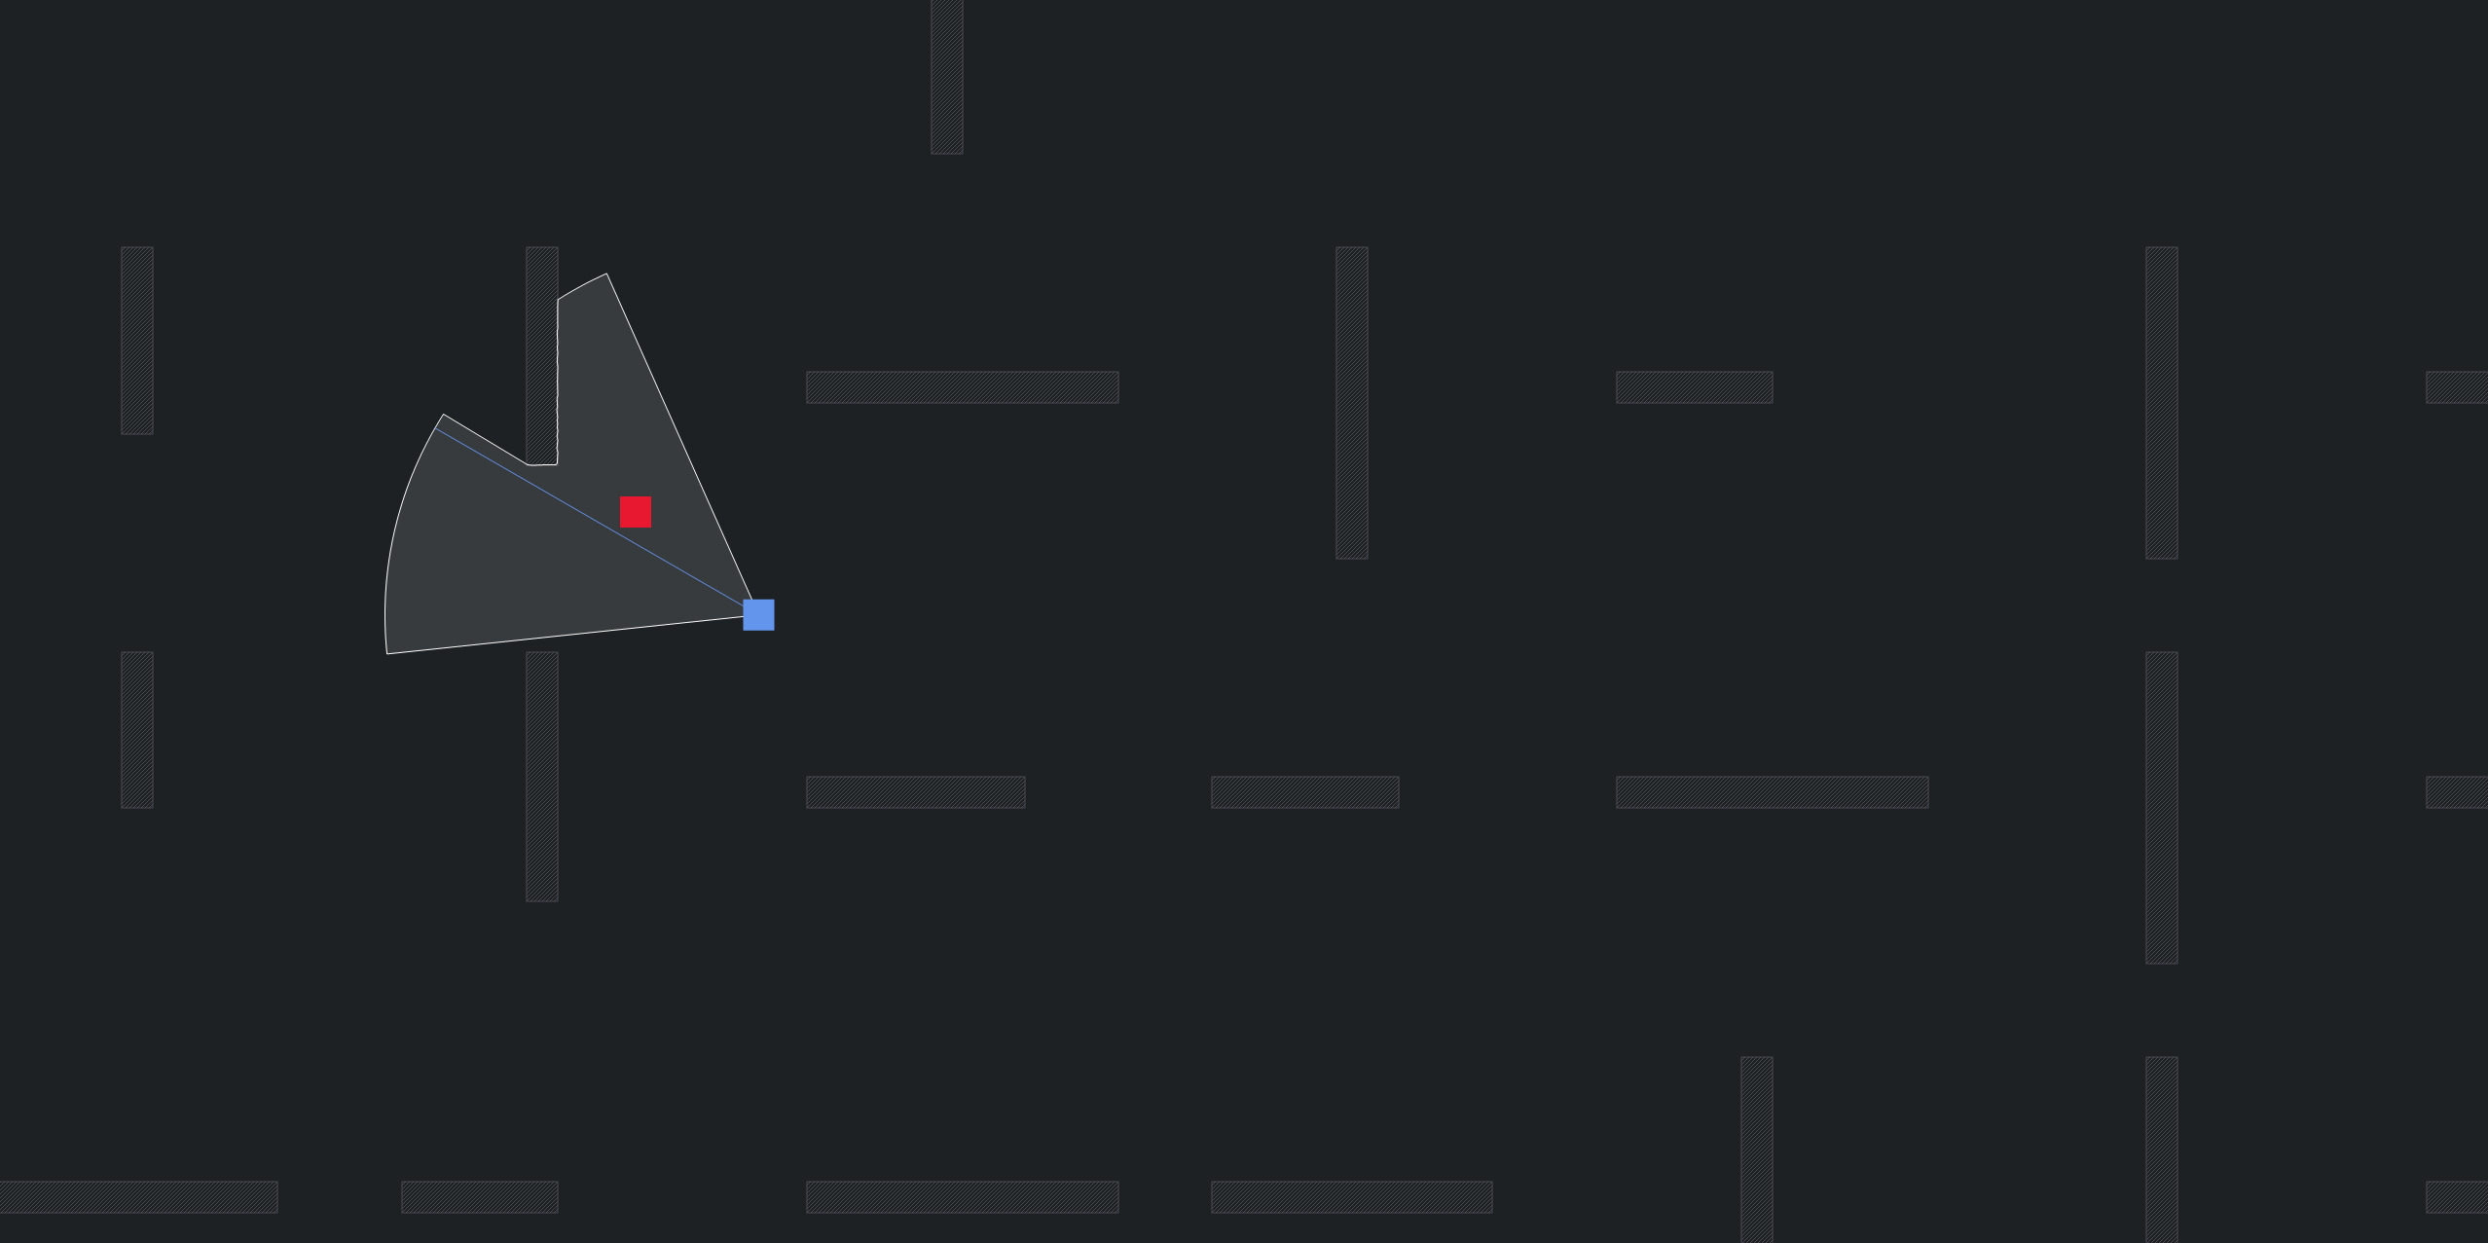
Наполнение игры
Игровая карта представляет собой локацию со стенами. Каждый раз генерируется уникальная карта.

Slide 5
Демонстрация геймплея
В этом видео показан игровой процесс, а также продемонстрирована работа ботов.
Таймкоды:
0:00 – 1:01 – Обзор игрового процесса
1:01 – 1:48 – Демонстрация ИИ ботов (debug режим)
https://vkvideo.ru/video-230840606_456239018?list=ln-FqIGmm6mv4U9wU1N9j

Slide 6
Инструкция к игре
Прежде чем начать играть, пройдите обучение, в котором вы сможете ознакомиться с управлением и механиками игры. Обязательно включите звук, чтобы слышать выстрелы и шаги противников.
Подсказка: вы услышите шаги, если враг будет вблизи вас. Чем дальше вы находитесь от места выстрела – тем тише будет его звук.

Slide 7
Управление
Для управления используется только клавиатура.
W – идти вперёд
A – идти влево
S – идти назад
D – идти вправо
Стрелочка вверх - стрелять
Пробел – стрелять
Стрелочка влево – повернуть камеру влево
Стрелочка вправо – повернуть камеру вправо
Тильда – включить debug режим (подсвечивает игроков и пули)
Escape - пауза

Slide 8
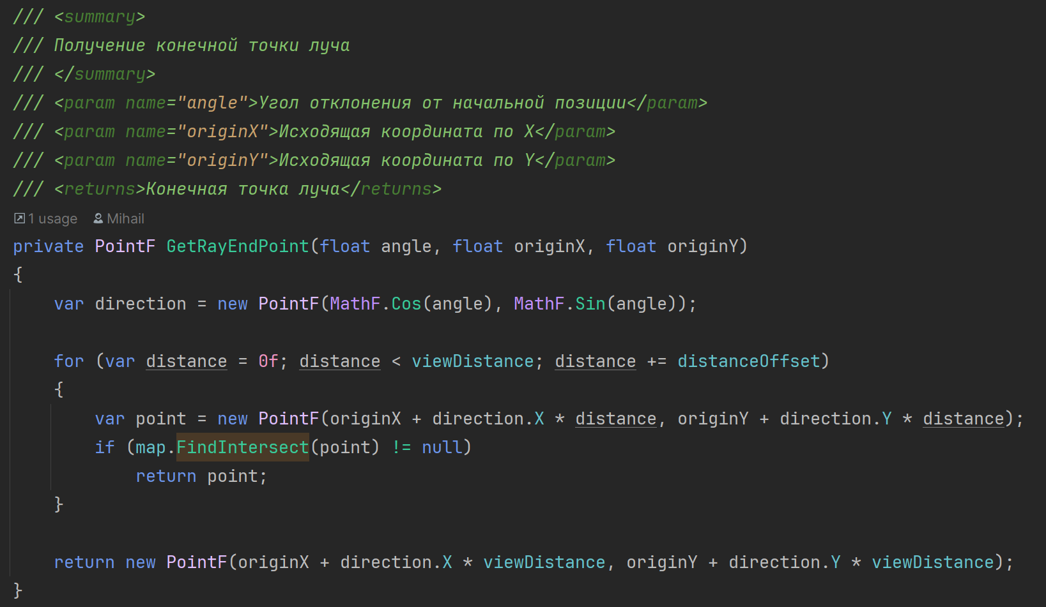
Техническая реализация
Для рендера поля зрения игрока используется алгоритм Ray Casting. Принцип заключается в том, чтобы попиксельно отслеживать испускаемые из камеры лучи, чтобы найти ближайший объект, препятствующий пути каждого луча.

Slide 9
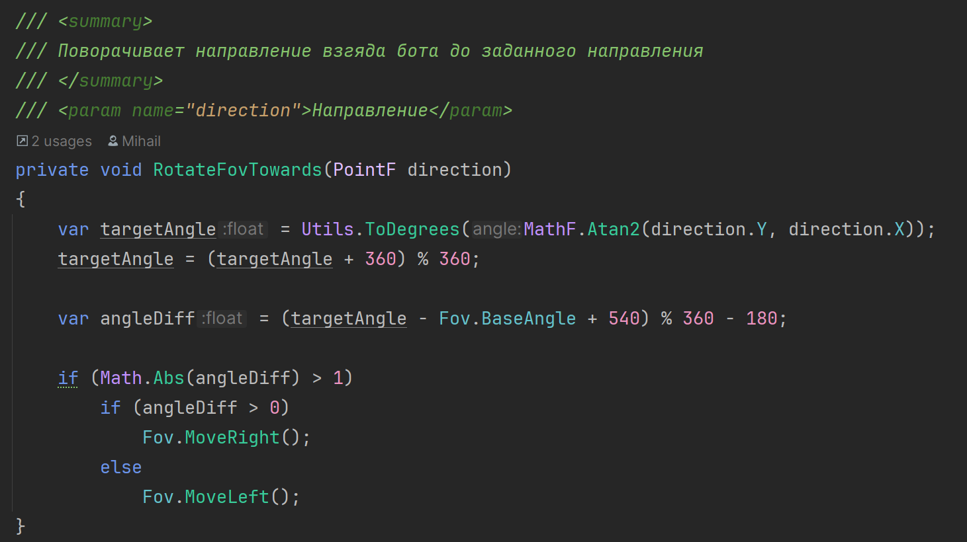
Техническая реализация
Алгоритм действий бота:
Бот выбирает случайную точку на карте, строит маршрут и начинает движение.
Если во время движения бот слышит выстрелы, он прерывает текущий маршрут и направляется к источнику звука.
Если противник попадает в поле зрения бота, он начинает прицеливание.
Если пуля не может достичь цели (упирается в препятствие), бот меняет позицию для улучшения линии обстрела.
Если враг пропадает из поля зрения, бот двигается к его последней известной позиции.

Slide 10
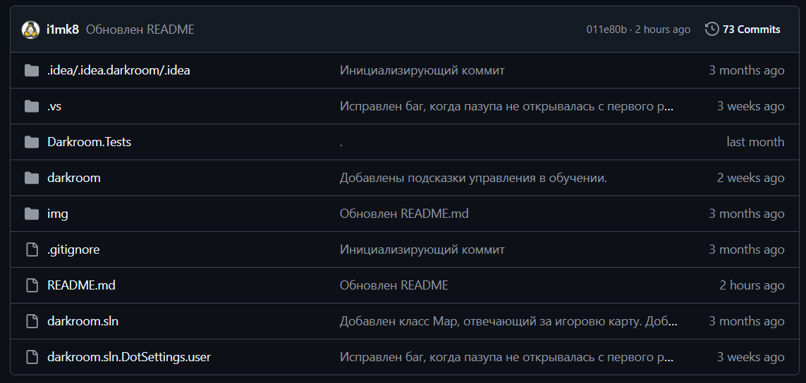
Репозиторий с игрой
https://github.com/i1mk8/darkroom

